Slide 1
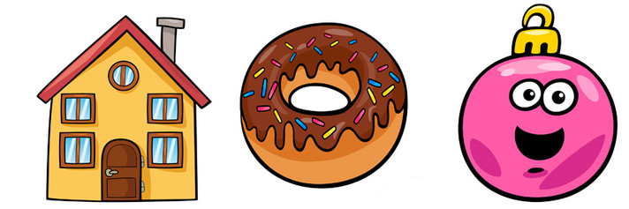

Objetos con forma circular …

Slide 2
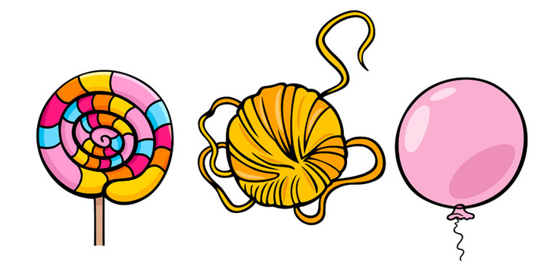
Objetos con forma circular …

Slide 3

Objetos con forma circular …

Slide 4

Objetos con forma circular …

Slide 5

Objetos con forma circular …

Slide 6

Objetos con forma circular …

Slide 7
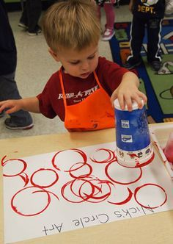
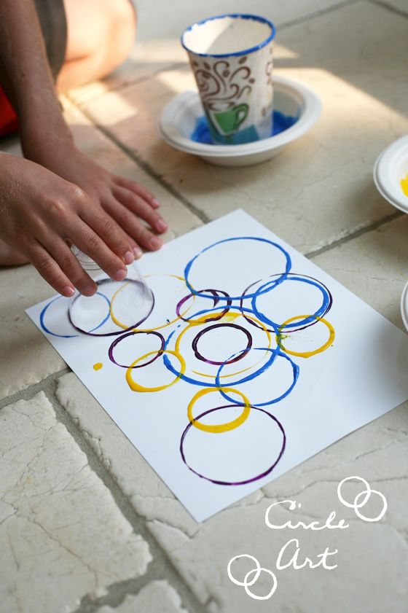

Slide 8


